Slide 1
软件工程
第二章 敏捷开发过程
2-4 软件演化与配置管理
初佃辉
chudh@hit.edu.cn
2026年11月7日 星期六

Slide 2
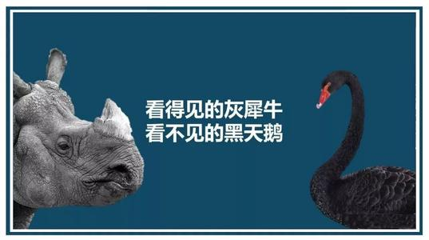
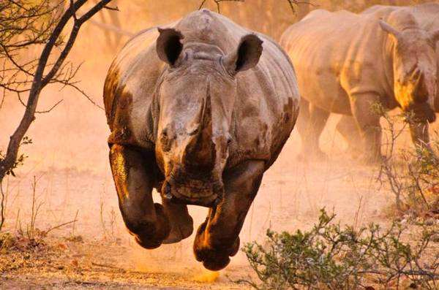

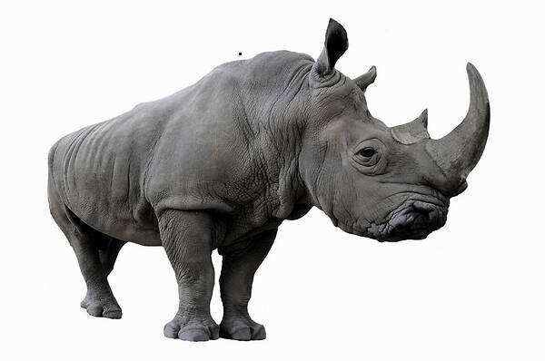
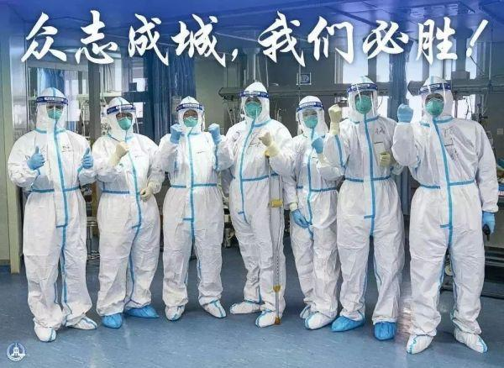
由两种动物引发的思考

Slide 3



推荐两本畅销书
米歇尔·渥克. 《灰犀牛：如何应对大概率危机》
“灰犀牛事件”是指太过于常见以至于人们习以为常的风险，比喻大概率且影响巨大的潜在危机。
纳西姆·尼古拉斯·塔勒布 《黑天鹅》
“黑天鹅事件”是指极其罕见的、出乎人们意料的风险。

Slide 4

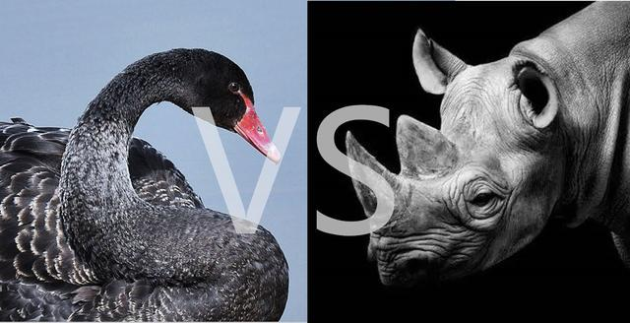
软件工程项目是否会出现“灰犀牛”与黑天鹅？

Slide 5
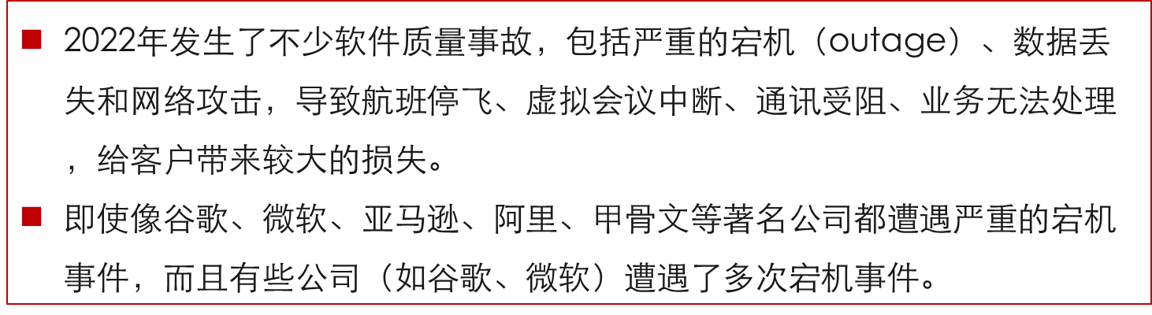
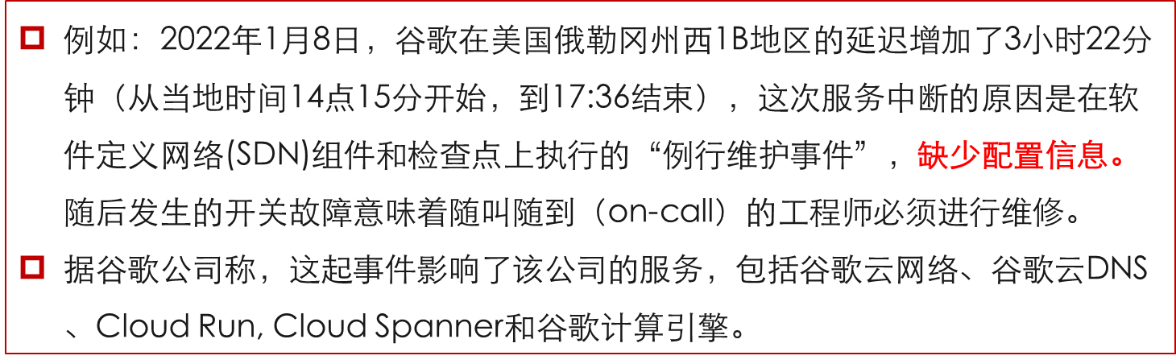
软件工程项目的质量问题为何频发？

Slide 6
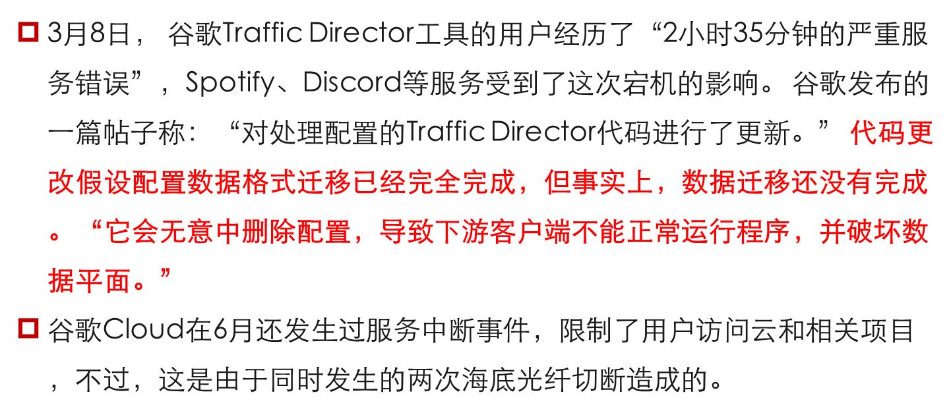
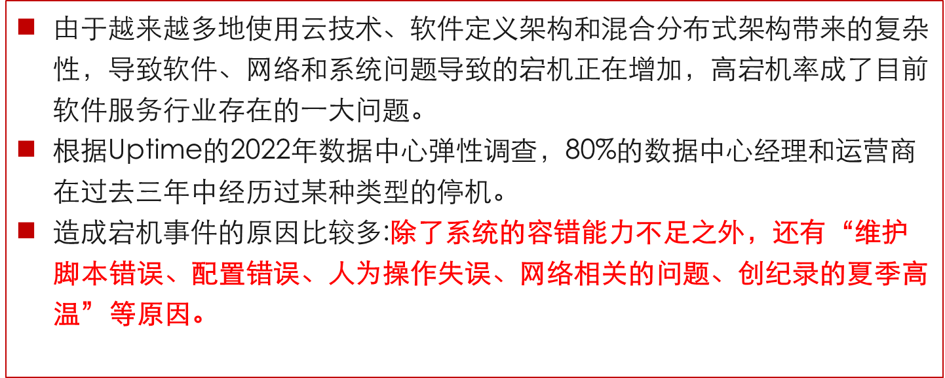
软件工程项目的质量问题为何频发？

Slide 7
主要内容
1 软件演化
2 软件维护
3 软件配置管理(SCM)
4 持续集成

Slide 8
1 软件演化

Slide 9

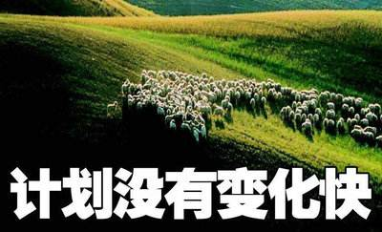
为什么软件需要演化？
宋·胡宏《题上封寺》：
“风云万变一瞬息，红尘奔走真徒劳。”

Slide 10
为什么软件需要演化？
软件在使用过程中，新的需求不断出现
商业环境在不断地变化
软件中的缺陷需要进行修复
计算机硬件和软件环境的升级需要更新现有的系统
软件的性能和可靠性需要进一步改进
故障/错误
性能缺陷
新
需
求
软件系统
计算环境
软件设施
硬件设施
商业环境

Slide 11
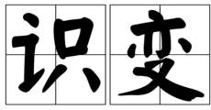


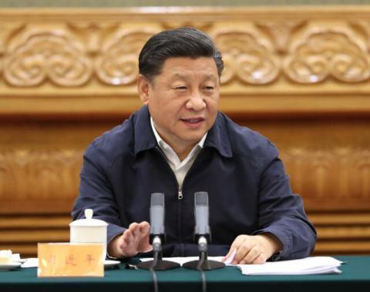
为什么软件需要演化？
《旧唐书·尉迟敬德等传论》：
“皆所谓猛将谋臣，知机识变。”
“准确识变，科学应变，主动求变”
2019年8月7日 ,习近平总书记在出席深化党和国家机构改革总结会议的重要讲话

Slide 12


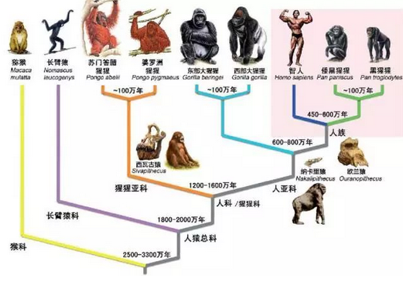
什么是软件演化？
软件演化：是指在软件生命周期内进行系统维护和系统更新的动态行为，修正和改善软件进入使用期后暴露出的问题，以适应需求等的不断变化。

Slide 13



软件演化的Lehman定律
持续变化(continuing change)
  现实世界的系统要么变得越来越没有价值，要么进行持续不断的变化以适应环境的变化；
  环境变化产生软件修改，软件修改又继续促进环境变化；

Slide 14

软件演化的Lehman定律
复杂度逐渐增大(increasing complexity)
  当系统逐渐发生变化时，其结构和功能将变得越来越复杂，并逐渐难以维护并失去控制，直至无法继续演化，从而需要大量额外的资源和维护工作来保持系统的正常运行。
  软件修改会引入新的错误，造成故障率的升高；
软件演化的核心问题
如何使软件系统适应外界的变化?
软件演化过程是软件演化和软件过程的统一
热力学第二定律(熵值理论)
初始发布
版本
升级版本1
升级版本2
…
废弃版本

Slide 15

银行业的困境
目前不少银行/保险公司所使用的核心业务处理系统甚至仍在使用1980年代所开发的COBOL语言书写的程序，用的还是VSAM文件系统。
随着银行/保险行业标准和会计准则的更新和新产品的推出，这些原有的系统已经无法支持这些新变化。
但由于现在已经无法找到能够完全理解这些核心系统的程序人员(例如COBOL早已很少使用)，所以不少银行/保险公司往往受困于此却无计可施。

Slide 16
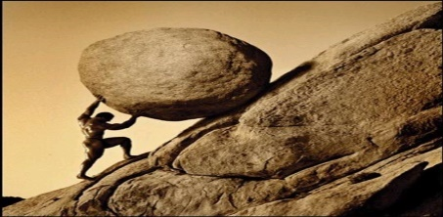


现代版的西西弗斯和吴刚
西西弗斯被天神惩罚搬运巨石上山，每次巨石运到山顶，都会立刻滚落到山下，他只得不断重复搬运巨石，永不停息。
在神话故事里，吴刚被天帝惩罚在月宫里砍伐桂树，每砍一斧，桂树伤口都会立刻愈合，日复一日，桂树始终没有伐倒。
当今的软件开发人员正是现代版的西西弗斯和吴刚，他们面对的是快速变化的技术和无休无止、越来越复杂的需求。
必须寻求一种更好的软件研发方法论，以支持软件的持续演化。

Slide 17
软件演化的处理策略
软件维护(Software Maintenance)
  为了修改软件缺陷或增加新的功能而对软件进行的变更
  软件变更通常发生在局部，不会改变整个结构
软件再工程(Software Re-engineering)
  为了避免软件退化而对软件的一部分进行重新设计、编码和测试，提高软件的可维护性和可靠性等
前者比后者的力度要小。

Slide 18
2 软件维护

Slide 19
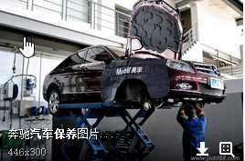
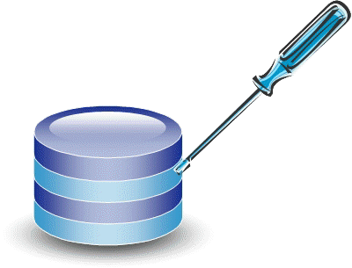
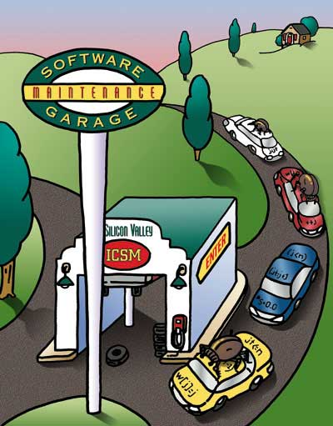
软件维护
软件维护
  (ANSI/IEEE) 在软件产品发行和被投入运行使用之后对其的修改，以改正错误，改善性能或其他属性，从而使产品适应新的环境或新的需求。

Slide 20
软件维护的类型
纠错性维护：修改软件中的缺陷或不足
适应性维护：修改软件使其适应不同的操作环境，包括硬件变化、操作系统变化或者其他支持软件变化等
完善性维护：增加或修改系统的功能，使其适应业务的变化
预防性维护：为减少或避免以后可能需要的前三类维护而提前对软件进行的修改工作

Slide 21
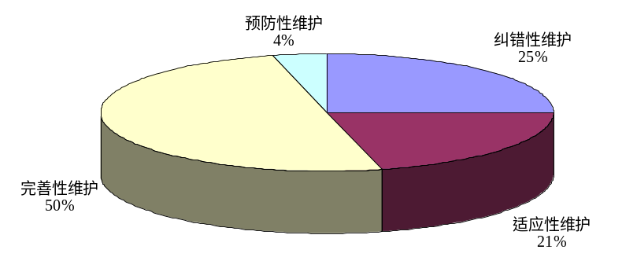
软件维护的类型

Slide 22
软件维护的类型
实践表明，在几种维护活动中，完善性维护所占的比重最大，即大部分维护工作是改变和加强软件，而不是纠错。
  完善性维护不一定是救火式的紧急维修，而可以是有计划、有预谋的一种再开发活动。
  来自用户要求扩充、加强软件功能、性能的维护活动约占整个维护工作的50％。
软件维护活动所花费的工作占整个生命周期工作量的70%以上，这是由于在漫长的软件运行过程中需要不断对软件进行修改，以改正新发现的错误、适应新的环境和用户新的要求，这些修改需要花费很多精力和时间，而且有时会引入新的错误。

Slide 23
软件维护的内容
程序维护
  根据使用的要求，对程序进行全部或部分修改。修改以后，必须书写修改设计报告。
数据维护
  数据维护指对数据有较大的变动。如安装与转换新的数据库；或者某些数据文件或数据库出现异常时的维护工作，如文件的容量太大而出现数据溢出等。
硬件维护
  硬件人员应加强设备的保养以及定期检修，并做好检验记录和故障登记工作。

Slide 24
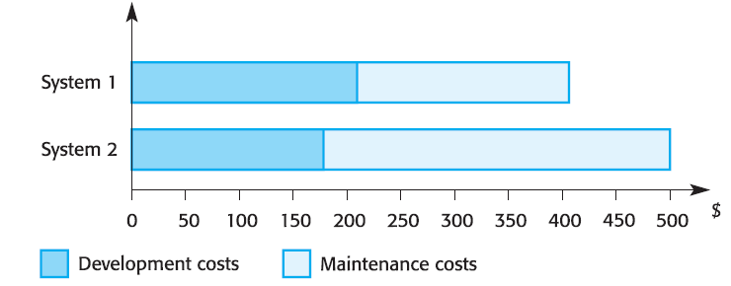
软件维护的成本
软件的维护成本极其昂贵
  业务应用系统：维护费用与开发成本大体相同
  嵌入式实时系统：维护费用是开发成本的四倍以上

Slide 25
软件维护的典型困难
软件维护中出现的大部分问题都可归咎于软件规划和开发方法的缺陷：
  软件开发时采用急功近利还是放眼未来的态度，对软件维护影响极大，软件开发若不严格遵循软件开发标准，维护就会遇到许多困难。
例如：
  读懂原开发人员写的程序通常相当困难；
  软件人员的流动性，使得软件维护时，很难与原开发人员沟通；
  没有文档或文档严重不足；
  软件设计时，欠考虑软件的可修改性；
  频繁的软件升级，要追踪软件的演化变得很困难，使软件难以修改。

Slide 26
造成困难的根本原因
很难甚至不可能追踪软件版本的进化过程，软件的变化没在相应文档中反映出来；
很难甚至不可能追踪软件的整个创建过程；
理解他人的程序非常困难，当软件配置不全、仅有源代码时问题尤为严重；
软件人员流动性很大，维护他人软件时很难得到开发者的帮助；
软件没有文档、或文档不全、或文档不易理解、或与源代码不一致；
多数软件设计未考虑修改的需要(有些设计方法采用了功能独立和对象类型等一些便于修改的概念)，软件修改不仅困难而且容易出错。

Slide 27
不好的维护所造成的代价
因为可用的资源必须供维护任务使用，以致耽误甚至丧失了开发的良机；
当看来合理的有关改错或修改的要求不能及时满足时将引起用户不满；
由于维护时的改动，在软件中引入了潜伏的故障，从而降低了软件的质量；
当必须把软件工程师调去从事维护工作时，将在开发过程中造成混乱；
生产率的大幅度下降。

Slide 28
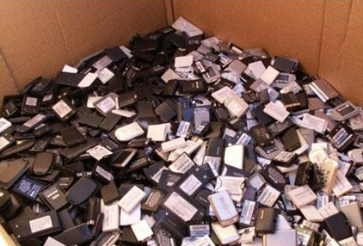

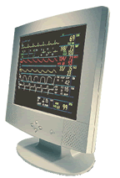
遗留系统
遗留系统(legacy system)
  “已经运行了很长时间的、对用户来说很重要的、但是目前已无法完全满足要求却不知道如何处理的软件系统”。
特点
  现有维护人员没有参与开发
  不具备现有的开发规范
  文档不完整，修改记录简略

Slide 29
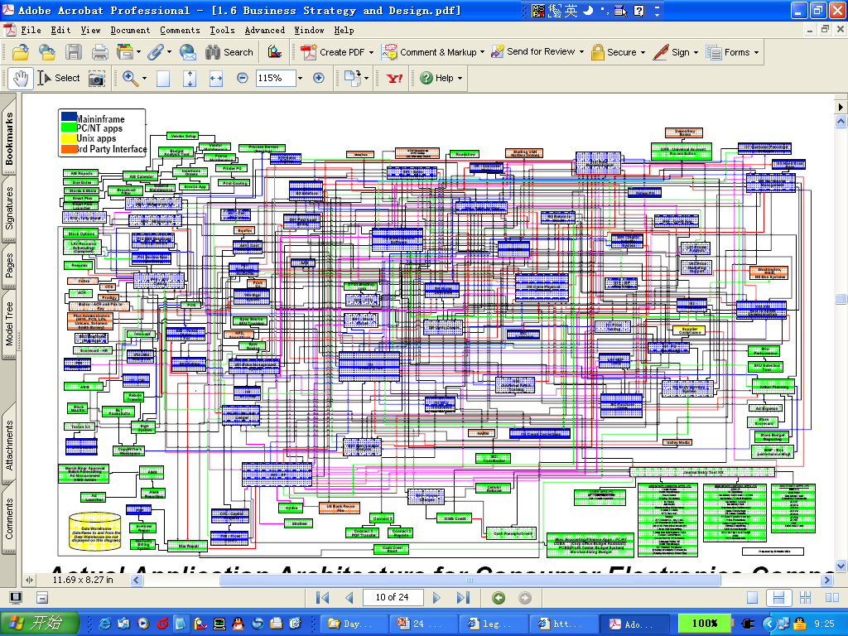
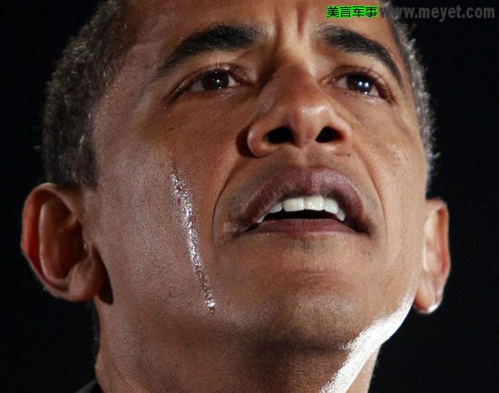

遗留系统
看看这些错综复杂的系统，杂乱无章的在一起，无从下手
令人痛苦流涕！

Slide 30

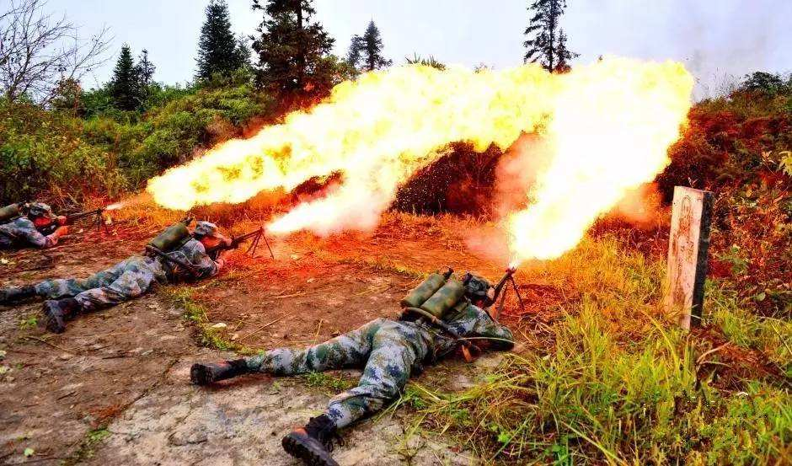
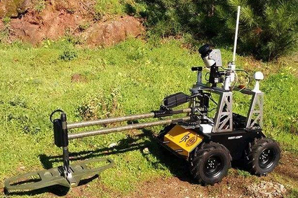
遗留系统
更换遗留系统(Legacy System)是有风险的
  遗留系统几乎没有完整的描述
  业务过程和遗留系统的操作方式紧密地“交织”在一起
  重要的业务规则隐藏在软件内部
  开发新软件本身是有风险的
变更遗留系统的问题
  系统的不同部分是由不同的团队实现的
  系统的部分或全部是用一种过时不用的语言编写
  文档不充分或过时
  经过多年维护，系统结构可能已经破坏，理解设计难度大
更换遗留系统像是排雷！

Slide 31
3 软件配置管理

Slide 32
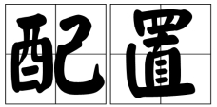
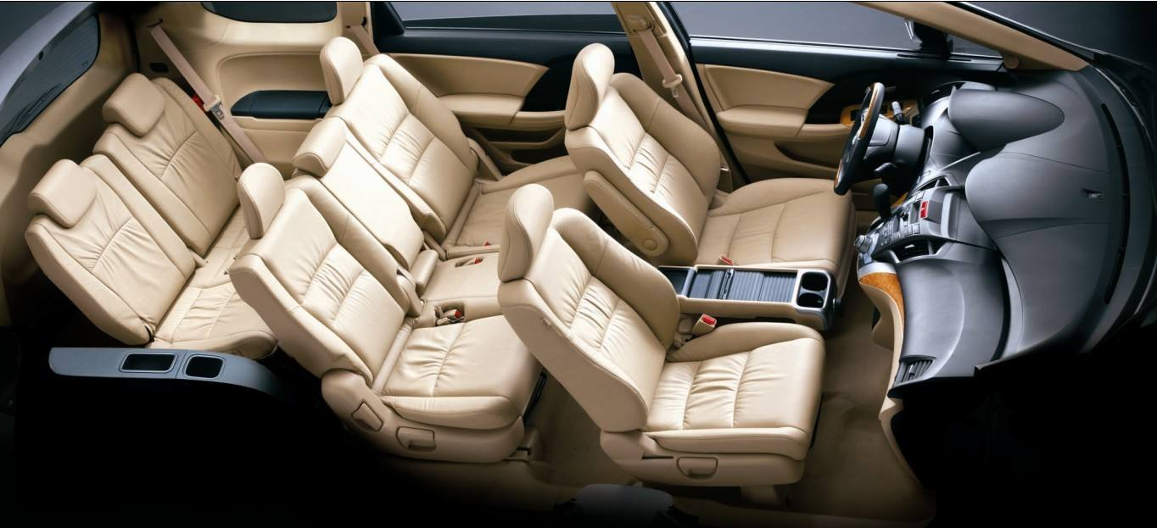

何谓配置？
配备布置：
  配：把缺少的补足；
  置：设立。
  配置就是把缺少的补足并且设置好。
围棋术语：布阵间棋子相互之间的配合，涉及棋子位置的高低、远近、疏密等方面。

Slide 33
软件配置管理的背景
程序设计
程序
程序员
编程
个人编程质量
越来越复杂
程序
文档
编码
测试
程序系统
小组
小组技术水平
程序
文档
数据
软件生
命周期
软件工程
团队
团队管理水平

Slide 34
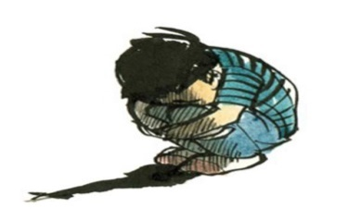
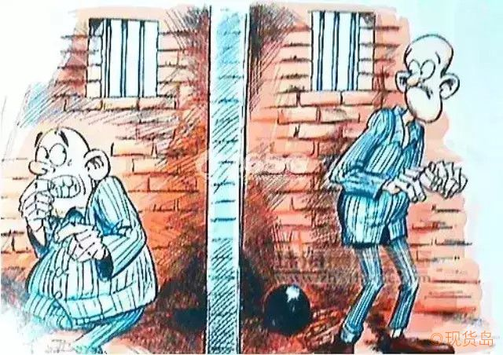
软件开发过程中面临的困境
缺乏对用户需求进行有效的管理和追踪的工具
产品升级和维护所必需的程序和文档非常混乱
本质
制度或者道德的约束缺失，导致能够在考验面前互相信任变得几乎是不可能的。
囚徒困境（prisoner's dilemma）是指两个被捕的囚徒之间的一种特殊博弈，说明为什么甚至在合作对双方都有利时，保持合作也是困难的。
囚徒困境是博弈论的非零和博弈中具代表性的例子，反映个人最佳选择并非团体最佳选择。
代码可重用性差从而不能对产品进行功能扩充
开发过程中的人员流动经常发生
软件开发人员之间缺乏必要的交流
由于管理不善致使未经测试的软件加入到产品中
用户与开发商没有有效的产品交接界面

Slide 35

缺乏管理所造成的问题
（1）软件生产达不到规模化
（2）缺少有效的通信机制
软件质量
？
（4）人员流动
（3）成员间缺少沟通

Slide 36
硬件配置
如果你需要购买一台计算机，需要考虑哪些配置？
  CPU类型与主频
  缓存大小
  内存容量与频率
  硬盘容量与转速
  显示器大小与分辨率
  …

Slide 37
软件配置
软件配置(software configuration)：由在软件工程过程中产生的所有信息项构成，它可以看作该软件的具体形态(软件配置项)在某一时刻的瞬间影像。
软件配置管理(Software Configuration Management, SCM)
报告
代码
文档
数据
SCI

Slide 38
软件配置管理的含义
“协调软件开发从而使得混乱减到最小的技术称为软件配置管理。它是对开发团队正在开发软件的修改进行标识、组织和控制的技术，目的是使错误量降至最低，并使生产率最高。”
——Wayne Babich
《SCM Coordination for Team Productivity》
配置管理能够系统的处理变更，从而使得软件系统可以随时保持其完整性，因此称为 “变更控制”，可以用来评估提出的变更请求，跟踪变更，并保存系统在不同时间的状态。”
——Steve McConnel
《Code Complete》

Slide 39
软件配置管理的特点
SCM贯穿整个软件生命周期与软件工程过程

Slide 40
软件配置管理的目标
目标：
  标识变更
  控制变更
  确保变更的正确实现
  向开发组织内各角色报告变更
总结：当变更发生时，能够提高适应变更的容易程度，并且能够减少所花费的工作量。

Slide 41
SCM的基本元素
配置项(Configuration Item, CI)
基线(Baseline)
配置管理数据库(CMDB)
备件库(Definitive Hardware Store, DHS)
最终软件库(Definitive Software Library, DSL)

Slide 42
(1) 配置项
软件过程的输出信息可以分为三个主要类别：
  计算机程序(源代码和可执行程序)
  描述计算机程序的文档(针对技术开发者和用户)
  数据(包含在程序内部或外部)
这些项包含了所有在软件过程中产生的信息，总称为软件配置项(SCI)。
SCI：是软件全生命周期内受管理和控制的基本单位，大到整个系统，小到某个硬件设备或软件模块。

Slide 43
配置项
SCI具有唯一的名称标识和多个属性。
  名称
  描述
  类型(模型元素、程序、数据、文档等)
  项目标识符
  资源表
  “实现”
  变更和版本信息

Slide 44
配置项之间的依赖关系
配置项1
配置项N
依赖关系
配置项1
配置项2
…
配置项N
配置项1
X
配置项2
X
配置项2依赖配置项1
配置项N依赖配置项2
…
配置项N
配置项2

Slide 45
配置项之间的关系
配置项之间都可能有哪些类型的依赖关系？
  整体-部分关系
    Data flow diagram (DFD) <part-of> analysis model
    Analysis model <part-of> requirement specification
  关联关系
    Data model <interrelated> data flow diagram (DFD)
    Data model <interrelated> test case class m;

Slide 46
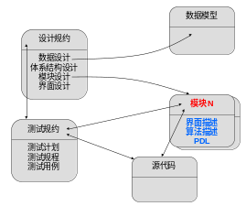
配置项之间的依赖关系

Slide 47
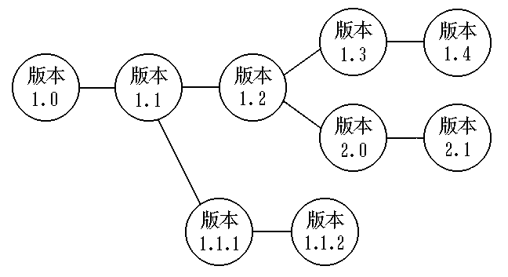
配置项的演变图
在对象成为基线以前可能要做多次变更，在成为基线之后也可能需要频繁的变更。
对于每一配置项都要建立一个演变图，以记录对象的变更历史。

Slide 48
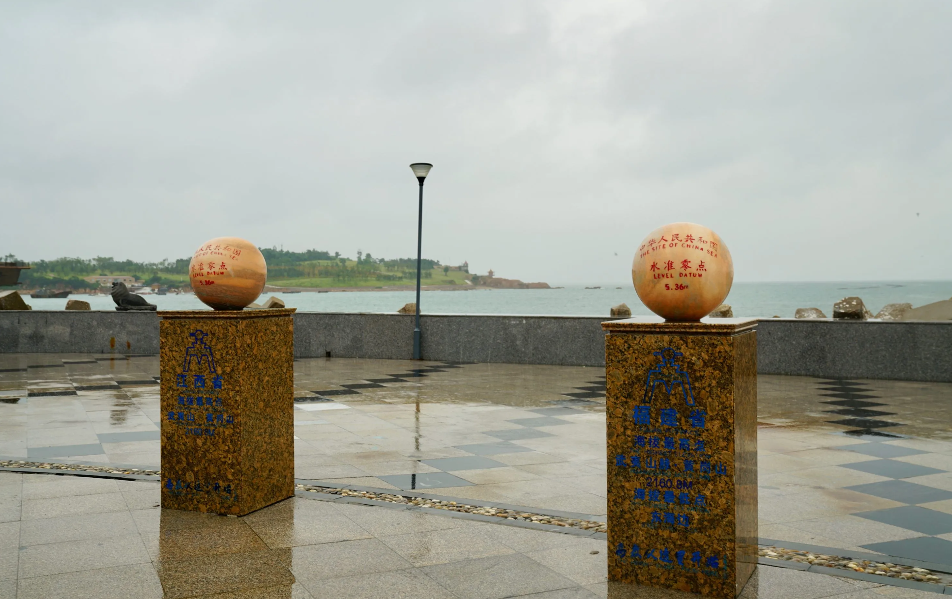
(2) 基线
基线：已经通过正式评审和批准的软件规格说明或代码，它可以作为进一步开发的基础，并且只有通过正式的变更规程才能修改它。
在软件配置项成为基线之前，可以迅速而随意的进行变更；
一旦成为基线，变更时需要遵循正式的评审流程才可以变更。
因此，基线可看作是软件开发过程中的“里程碑”。

Slide 49
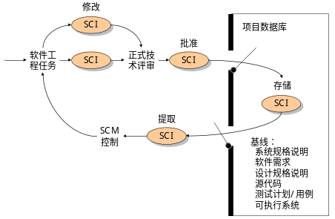
基线

Slide 50
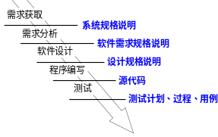
软件开发各阶段的基线

Slide 51
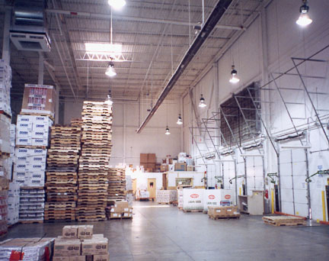
(3) 配置管理数据库
配置管理数据库(CMDB)(也称“SCM中心存储库”)，用于保存与软件相关的所有配置项的信息以及配置项之间关系的数据库。
  每个配置项及其版本号
  变更可能会影响到的配置项
  配置项的变更路线及轨迹
  与配置项有关的变更内容
  计划升级、替换或弃用的配置项
  不同配置项之间的关系

Slide 52
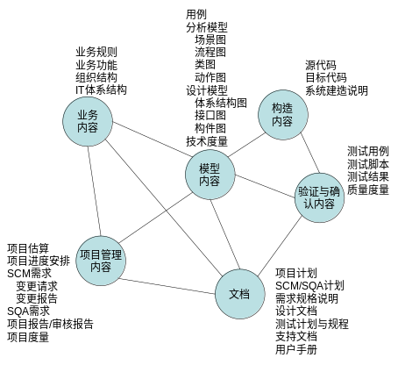
配置管理数据库

Slide 53
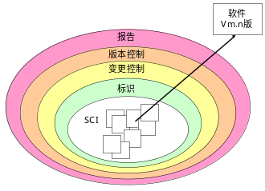
配置管理数据库
CMDB的功能：
  存储配置项及其之间的关系
  版本控制
  相关性跟踪和变更管理
  需求跟踪
  配置管理
  审核跟踪

Slide 54
版本控制
1.3
1.2
1.1
1.4
正式版
1.0
1.3
1.3
1.2
1.2
1.2
1.1
1.1
1.1
Beta 1
1.0
1.0
1.0
Version Labels
File 1
File 2
File 3

Slide 55
SCM总结
软件开发者的典型心理：“嫌麻烦”、“侥幸”
而一旦开发过程中出现变更，就会造成更大的麻烦。
任何项目成员都要对其工作成果进行配置管理，应当养成良好的习惯。
不必付出过多的精力，最低要求是保证重要工作成果不发生混乱。

Slide 56
SCM常用工具
VSS (Microsoft Visual SourceSafe)
CVS (Concurrent Version System)
IBM Rational ClearCase
SVN (Subversion)
Git

Slide 57

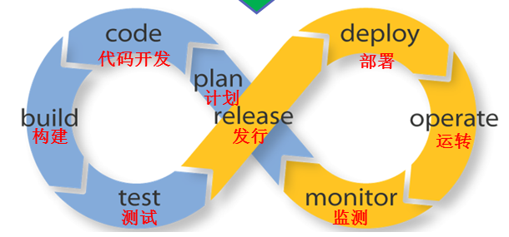
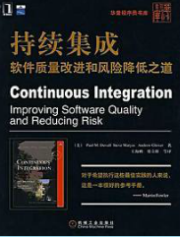
4 持续集成
(Continuous Integration)

Slide 58

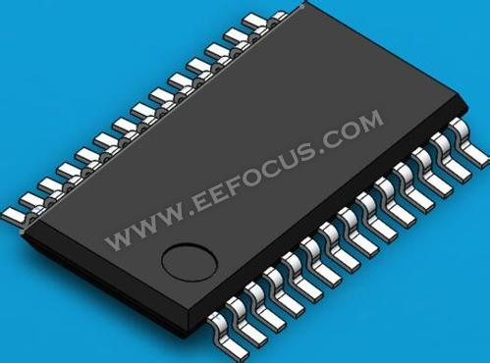
持续集成
持续集成：敏捷开发的一项重要实践
  Martin Fowler：团队开发成员经常集成他们的工作，每个成员每天至少集成一次，每天可能会发生多次集成。每次集成都通过自动化的构建(包括编译，发布，自动化测试)来验证，从而尽快地发现集成错误，大大减少集成的问题，让团队能够更快的开发内聚的软件。
价值：
  减少风险：不是等到最后再做集成测试，而是每天都做；
  减少重复过程：通过自动化来实现；
  任何时间、任何地点生成可部署的软件；
  增强项目的可见性、建立团队对开发产品的信心。

Slide 59

持续集成的基本原则
所有的开发人员需要在本地机器上做本地构建，然后再提交的版本控制库中，从而确保他们的变更不会导致持续集成失败。
开发人员每天至少需要从版本控制库中更新一次代码到本地机器。
需要有专门的集成服务器来执行集成构建，每天要执行多次构建。
每次构建都要100%通过。
每次构建都可以生成可发布的产品。
修复失败的构建是优先级最高的事情。

Slide 60
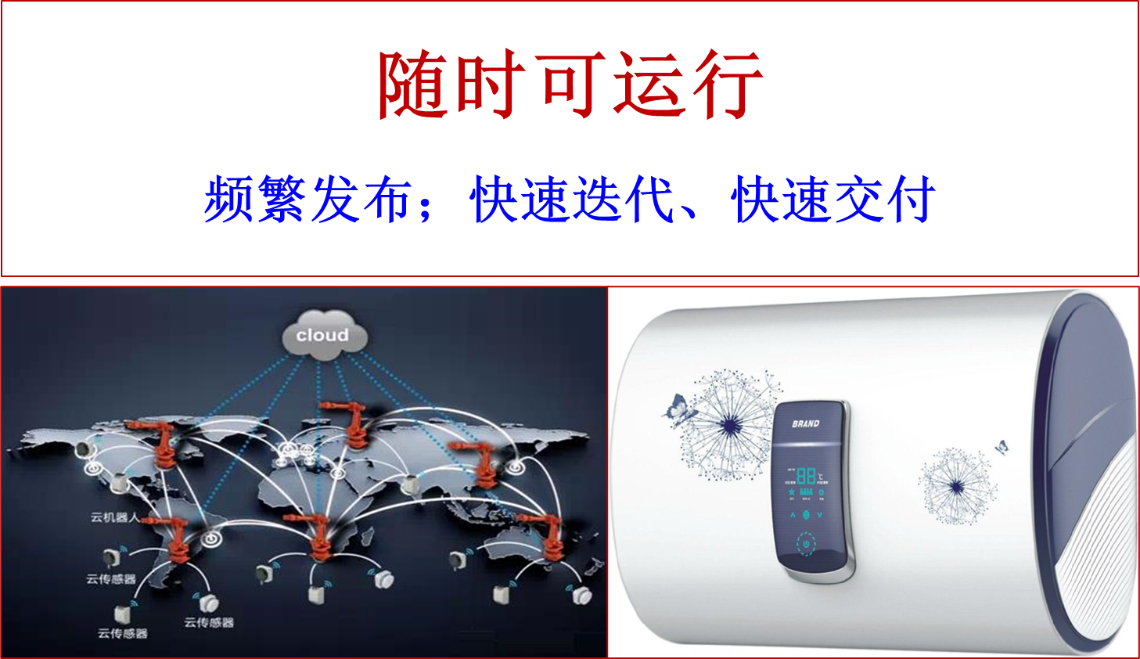
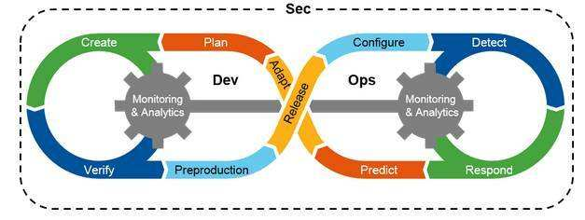
持续集成的目标与核心措施
持续集成
目标：让产品可以快速迭代，同时还能保持高质量。
核心措施：代码集成到主干之前，必须通过自动化测试。只要有一个测试用例失败，就不能集成。

Slide 61
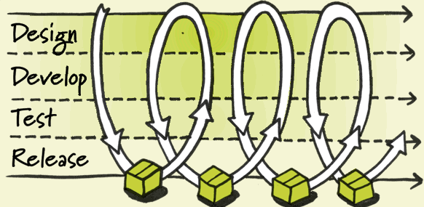
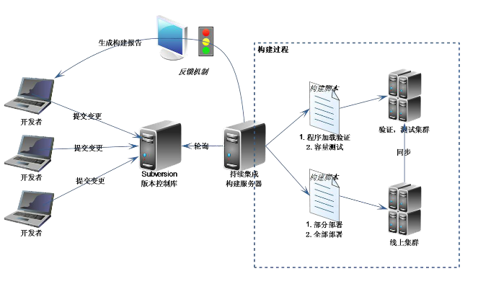
持续集成过程

Slide 62
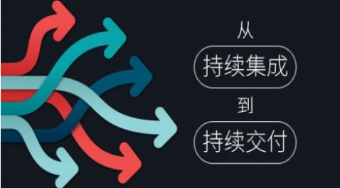
持续集成的终极目标

Slide 63
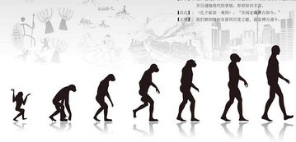
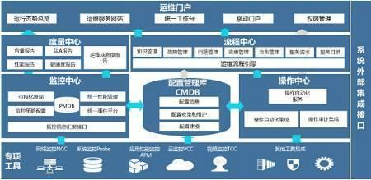
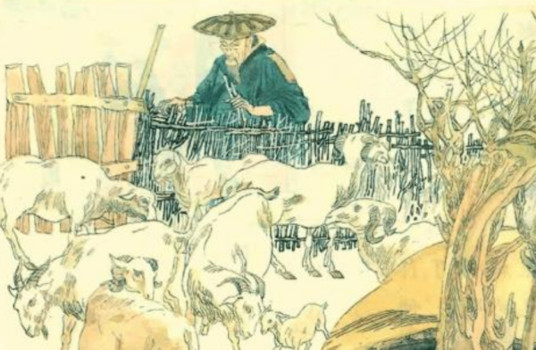
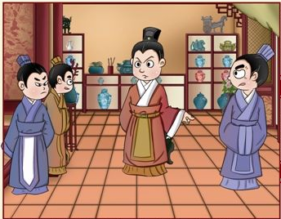
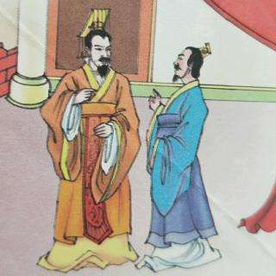
总结
亡羊补牢
防微杜渐
未雨绸缪

Slide 64
课堂讨论
一、什么是软件演化？
答案：
软件演化：是指在软件生命周期内进行系统维护和系统更新的动态行为，修正和改善软件进入使用期后暴露出的问题，以适应需求等的不断变化。

Slide 65

课堂讨论
二、软件演化遵循的Lehman定律阐述的核心问题是什么？
答案：
软件演化的核心问题
如何使软件系统适应外界的变化?

Slide 66
课堂讨论
三、软件维护包括哪些类型？
答案：
纠错性维护：修改软件中的缺陷或不足
适应性维护：修改软件使其适应不同的操作环境，包括硬件变化、操作系统变化或者其他支持软件变化等
完善性维护：增加或修改系统的功能，使其适应业务的变化
预防性维护：为减少或避免以后可能需要的前三类维护而提前对软件进行的修改工作

Slide 67
课堂讨论
四、软件配置管理的目标是什么？
答案：
目标：
  标识变更
  控制变更
  确保变更的正确实现
  向开发组织内各角色报告变更
当变更发生时，能够提高适应变更的容易程度，并且能够减少所花费的工作量。

Slide 68
课堂讨论
五、持续集成的目标与核心措施？
答案：
目标：让产品可以快速迭代，同时还能保持高质量。
核心措施：代码集成到主干之前，必须通过自动化测试。只要有一个测试用例失败，就不能集成。
随时可运行
频繁发布；快速迭代、快速交付

Slide 69
课后讨论
一、基于你开发软件的经历，是否有过对代码进行大范围修改的现象？你使用什么方法进行代码的有效维护?
二、经常看到“某某公司的业务系统为了维护和升级需要耗费大量的时间，甚至导致系统不可用”的新闻报道。例如2013年6月23日全国各地工商银行发生故障，系统非常缓慢导致业务停办，其原因是由于系统的数据库升级时考虑不全面所导致的。你认为系统在升级时最大的难点是什么、有什么规避措施？

Slide 70
课后讨论
三、传统观点认为：“在软件开发过程中越早开始写程序，就要花越长时间才能完成它”，产业界的统计数据也表明：“在一个程序上所投入的50-70％是花费在第一次将程序交付给用户之后”。
不过，最新的软件开发方法论(例如敏捷开发思想)则认为“应该尽早交付可运行的程序”。
你怎么看待这两个看似矛盾的观点？

Slide 71
课后讨论
四、你以前的实践中使用过持续集成的方法吗？谈一下你的具体体会和经验。

Slide 72
课外阅读：Pressman教材第22章

Slide 73
结束

